Slide 1
«Повышение цифровой грамотности старшего поколения НГО»
Муниципальное бюджетное учреждение культуры «Публичная библиотека» Новоуральского городского округа, центр общественного доступа к социально значимой информации

Slide 2
Краткое описание практики
Программа реализуется на территории Новоуральского городского округа с 2020 года.
Программа нацелена на формирование у слушателей старшего поколения навыков использования современных цифровых технологий, применения их в повседневной жизни, использования персональных компьютеров при работе по поиску информации, общении в сети Интернет, отправке электронных сообщений, а также на выработку навыков использования мультимедийных возможностей сети и сервисов получения государственных и муниципальных услуг.
Программа состоит из 12 занятий и рассчитана на один год. Начиная с получения элементарных навыков работы на компьютере - в операционной системе Windows, в программе Word, в сети интернет, - и до самостоятельного заказа справок и документов через сайты федеральных органов государственной власти и Портала государственных услуг. Отдельный блок учебных занятий посвящен финансовой грамотности.

Slide 3
Цель – повышение цифровой грамотности старшего поколения НГО.
Задачи:
удовлетворение растущей потребности в компьютерной грамотности, сокращение цифрового разрыва между поколениями;
социализация людей старшего поколения, продление активного долголетия;
обеспечение прав человека на использование электронных госуслуг и социальных интернет-сервисов;
формирование позитивного образа органов государственной власти в глазах общественности.

Slide 4
Достигнутые результаты
Показатель, единица измерения | Значение показателя
 | за последний год реализации практики | за весь период реализации
Курсы цифровой грамотности | Более 100 человек | Более 300 человек
Организация групповых консультаций «Покажем. Научим. Подскажем» | 85 занятий – консультаций и практикумов, около 500 посещений | 200 занятий – консультаций и практикумов около 1500 посещений
Программа «Мой смартфон» | 34 занятия, 84 посещения | 34 занятия, 84 посещения
Организация индивидуальных консультаций | Более 300 человек | Более 600 человек
Проведение Дней информации в 8 социальных сетях у МБУК «ПБ» НГО 36 страниц и групп | Более 20 тыс. подписчиков | Более 26 тыс. подписчиков

Slide 5
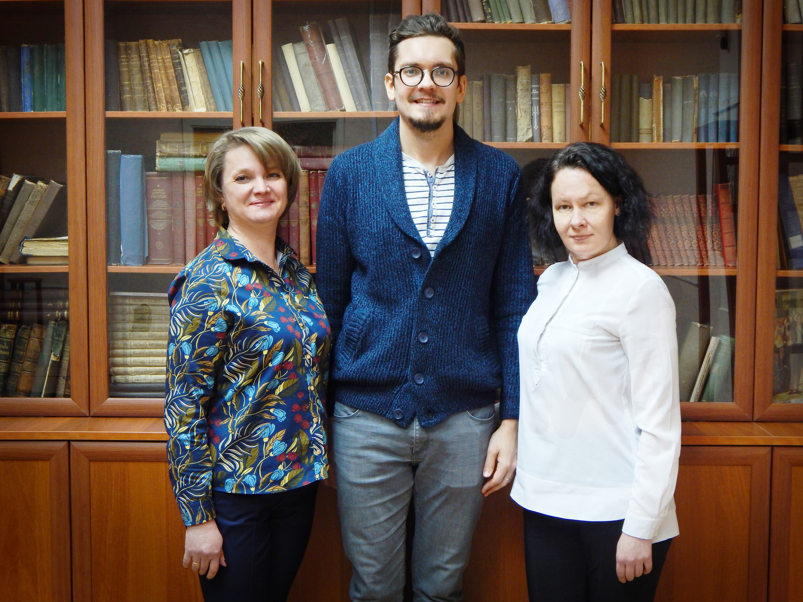
Команда практики
Шатило Василий Евгеньевич – ведущий библиотекарь центра общественного доступа к социально значимой информации, лидер практики
Степанова Юлия Леонидовна, Шатило Василий Евгеньевич, Бартова Мария Владимировна – ведущие практики, организаторы занятий и мероприятий

Slide 6
Перспективы развития проекта
Проект будет и дальше реализовываться Центром общественного доступа к социально значимой информации Публичной библиотеки Новоуральского городского округа. В рамках деятельности ЦОДа поставлены основные задачи, такие как: повышение цифровой грамотности населения НГО; реализация мероприятий государственной программы «Информационное общество», которые коррелируются с задачами МБУК «Публичная библиотека», а также национальными и ведомственными проектами: «Содействие повышению уровня финансовой грамотности населения и развитию финансового образования в Российской Федерации» - Минфина России, Национального проекта «Демография» раздела 4.3. «Старшее поколение».
В дальнейших планах расширение целевой аудитории проекта: обучение молодежи с 14 лет навыкам использования государственных сайтов.

